Slide 1
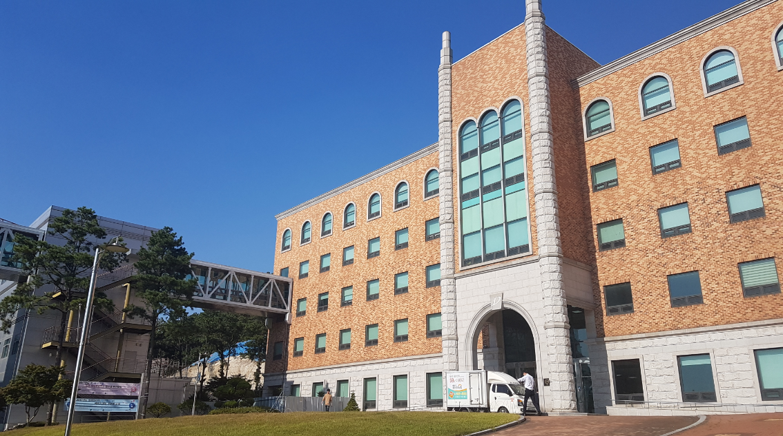
JSP
2025학년도 2학기
두원공과대학교 컴퓨터공학과 2학년

Slide 2
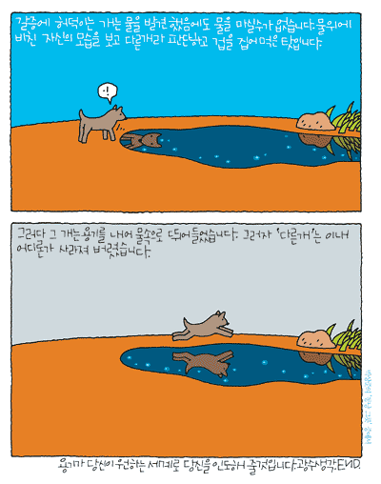

Slide 3

당신의 온도는 몇 도입니까?
당신의 온도는 몇 도 입니까? (메일로 전해온 이야기)
김형래님, 물이 끓기 시작하는 온도가 몇 도인지 아시죠? 물이 끓어서 수증기가 되려면 100도가 되어야 합니다. 0도의 물이건 99도의 물이건 끓지 않는 것은 마찬가지입니다. 그 차이가 자그마치 99도나 되면서도 말입니다. 수증기가 되어 자유로이 날아갈 수 있으려면 물이 100도를 넘어서야 합니다. 그러나 99도에서 100도까지의 차이는 불과 1도라는 사실!! 이 글을 읽고 계신 김형래님은 99도까지 올라가고도 1을 더 하지 못해 포기한 일은 없으신지요? 1보다 더한 99를 노력하고도 말입니다. 무슨 일이든지 끈기와 용기, 그리고 자신감을 가지고 끝까지 최선을 다한다면 못 다할 일은 없는 것입니다. 노력 끝에 기쁨이 오고 그 열매는 자신을 밝혀주며, 인생에 있어서 가장 밝은 빛이 되어 줍니다. 언젠가 다시 그보다 더한 어려움이 닥친다면 지난 노력의 열매들은 당신의 자신감이 되어주고 어려움을 풀어 나갈 수 있는 희망의 열쇠가 되어주는 것이지요. 그러므로 언제든지 자신을 밝힐 수 있게 항상 노력하세요.

Slide 4
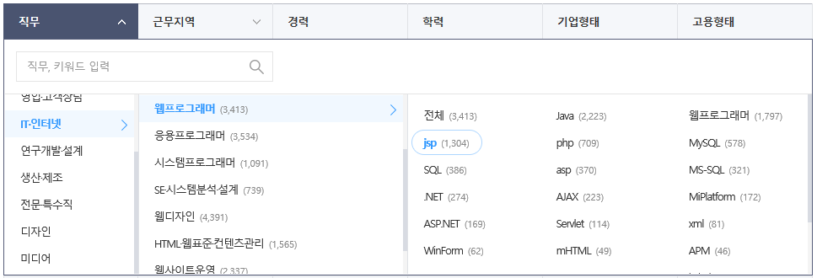
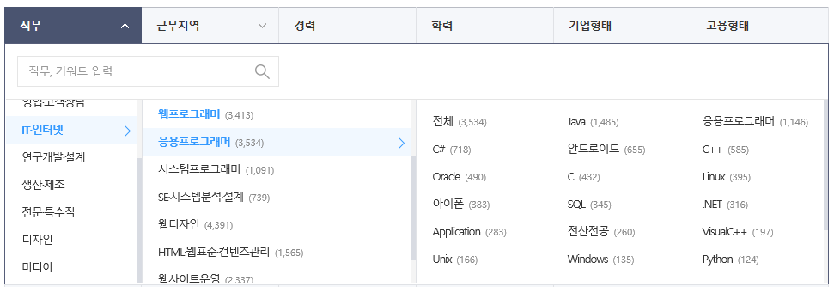
졸업 후 진로 (자료: 잡코리아)

Slide 5
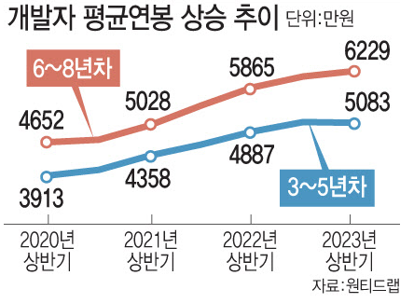
개발자 연봉 추이
<이데일리 2025.06.27>

Slide 6
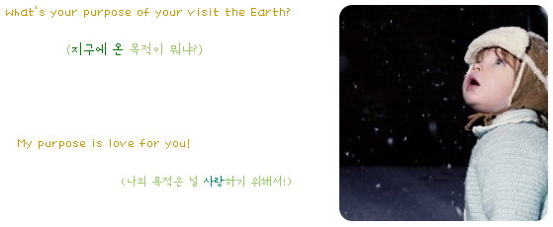
학습목표
본 강좌를 성공적으로 이수하면 학생들은
JSP 개발환경을 설정할 수 있다
MS-SQL(MySql) Server, JDK, Apache Tomcat, Eclipse
JSP의 개념에 대해 설명할 수 있다
서블릿의 이해
JSP 기본 문법
JSP 내장객체
JSP와 자바 빈즈
JDBC
웹사이트의 기본 프로그램을 구현할 수 있다.
회원가입 / 로그인
한 줄 게시판
게시판

Slide 7
웹/앱 과목 체계
Capstone Design 2
JSP응용
Android응용
Capstone Design 1
JSP
Android
ASP.NET
프로그래밍
Windows
프로그래밍
데이터베이스구축
자료구조와 알고리즘
웹기획
OOP
데이터베이스활용
포토샵
웹설계
프로그래밍 언어

Slide 8

강좌 소개
학점/시수
4학점/4시간(이론4, 실습2)
수업시간
수요일 1~4교시
교재
LMS로 제공하는 강의록
짧고 굵게 배우는 JSP 웹프로그래밍과
스프링 프레임워크(황희정)
담당교수 : 김형래
구내전화 031-935-7132
휴대전화 010-3294-7176
이메일 hrkim@doowon.ac.kr

Slide 9
강의 진행방식
강의 진행 방식 → Flipped Learning 개념 적용
사전학습 : 제공된 온라인 콘텐츠 이용
수업시간 : 교수의 개념 설명, 질의응답 및 학생 실습 → 해당 과정 완료 시 조기 하교 가능
과제물 : 매시간 실습내용, 학기말 프로젝트
강의록 다운로드
http://lms.doowon.ac.kr
성적처리
출석(20)
보고서(40) : 실습30, 단어/구글링10
필기시험(30) : 12주차에 지필고사 실시
기말프로젝트(10) : 15주차에 실습실 평가

Slide 10
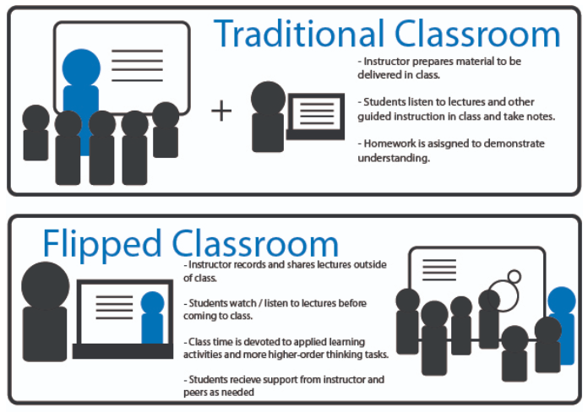
Flipped Learning
★ Flipped Learning 요청사항 : 수업시작전 강의록 훑어보기

Slide 11
주차별 강의내용(1)
주 | 주제 | 강의내용
1 | 강의소개 JSP 맛보기 | 강의소개 개발환경 구축 JSP와의 첫 만남
2 | JSP Process | JSP 개요 JSP 처리과정 스크립트릿과 빈즈 클래스
3 | 서블릿 | 서블릿 구조 서블릿 프로그래밍 예제 → 최근에는 서블릿을 별로 사용하지 않음
4 | JSP Syntax | JSP의 특징 및 기본문법 지시어 스크립팅 요소
5 | JSP 내장객체 | request / response out session 기타

Slide 12
주차별 강의내용(2)
주 | 주제 | 강의내용
6 | JSP와 자바빈즈 | JSP와 빈즈 연동 JSP 빈즈 프로그래밍
7 | 데이터베이스와 JDBC | MS-SQL 활용 JDBC 프로그래밍 커넥션 풀 / 트랜잭션
8 | 주소록 관리 | AddressBook 예제
 | 웹 프로그래밍 구조 | 웹 애플리케이션 개념 컨테이너와 배포 아파치 톰캣 서버 관리 웹 애플리케이션 배포
9 | 커스텀 태그 | 표현 언어 커스텀 태그의 처리과정 및 taglib 지시어 태그 파일 기반 / 태그 핸들러 기반 커스텀 태그
10 | JSTL | JSTL의 주요 동작 JSTL의 구성요소 및 활용방안 핵심 태그 라이브러리 및 프로그램 개발

Slide 13
주차별 강의내용(3)
주 | 주제 | 강의내용
11 | Listener, Filter, Log & Error | 리스너와 필터 초기화 매개변수 웹 애플리케이션의 로그 로그의 분류 및 구현 SLF4J와 Log4J 활용
12 | 기말고사 MySns (1) | 회원가입, 로그인
13 | MySns (2) | 게시판
14 | MySns (3) | 메시지, 댓글
15 | MySns (4) | MySns 구현 실습실 평가

Slide 14
좋은 성적을 얻기 위해
결석을 하지 말자
결석을 하면서 프로그래밍 이해는 무리
수업내용은 선수/후수 개념 포함
매시간 출석점수와 보고서 점수의 비중은 매우 높음
수업시간 중 주어진 과제를 철저히 이행하자
프로그래밍은 손으로 하는 것
^C, ^V는 절대 곤란
질문을 많이 하자
기타
수업 시간 및 쉬는 시간에 오락 금지
실습실 음료수, 음식물 등 금지
청결하게 사용하기

Slide 15
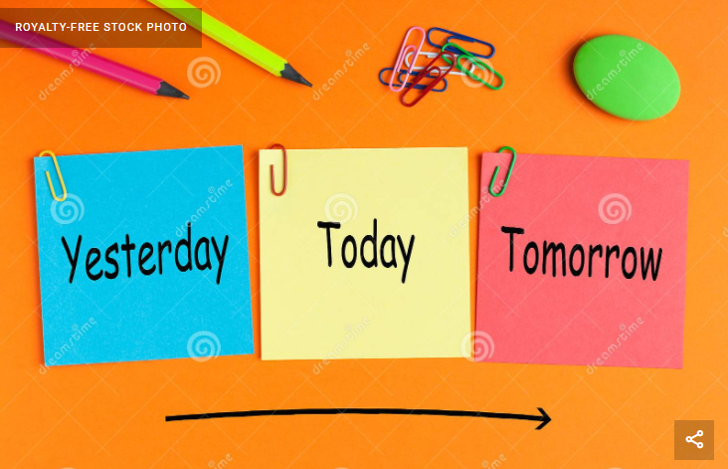
행복한 경영 이야기(www.happyceo.co.kr)
오늘 무슨 생각을 하느냐에 내일이 달려 있다.
당신의 오늘은 어제 생각한 결과이다.
당신의 내일은 오늘 무슨 생각을 하느냐에 달려 있다.
(Your life today is a result of your thinking yesterday.
Your life tomorrow will be determined by what you think today.) - 존 맥스웰(John C. Maxwell)
<그림 출처. https://www.dreamstime.com/>

Slide 16

질의 응답
No question, no learning !!!
No dumb question !!!
I’m here to be interrupted.
I’m an interrupt-driven professor.
I teach less, students learn more.

